Slide 1
POLOVODIČE polovodivé materiály
Za polovodiče považujeme látky, které z hlediska elektrické vodivosti tvoří mezičlánek mezi elektricky vodivými látkami a elektricky nevodivými látkami. Polovodiče mají některé vlastnosti společné s kovy (např. mechanismus elektrické vodivosti), v jiných se podobají izolantům (např. výrazná závislost vodivosti na teplotě).

Slide 2
Ge – germanium
Si – křemík
Se – selen
C – uhlík
Sn – cín
Pb – olovo
Vedou elektrický proud za určitých podmínek.
Dodání energie – elektrické, magnetické, tepelné, světelné

Slide 3
Vlastní vodivost polovodiče
Vázané valenční elektrony polovodičů nemohou v běžných podmínkách způsobit vznik el. proudu. Vlivem vnějšího působení (např. teplota) může dojít k vytržení vázaného valenčního elektronu z atomové vazby, ze kterého se stane elektron volný. Na místě, ze kterého byl tento elektron vytržen vzniká kladná imaginární částice, které se říká kladná díra. Do takto vzniklé kladné díry může spadnout jiný uvolněný elektron, čímž se na jiném místě vytvoří opět kladná díra. Pak hovoříme o tzv. děrové vodivosti. „Spadnutí“ elektronu do díry se nazývá rekombinace. Díry se „pohybují“ opačným směrem než elektrony.

Slide 4
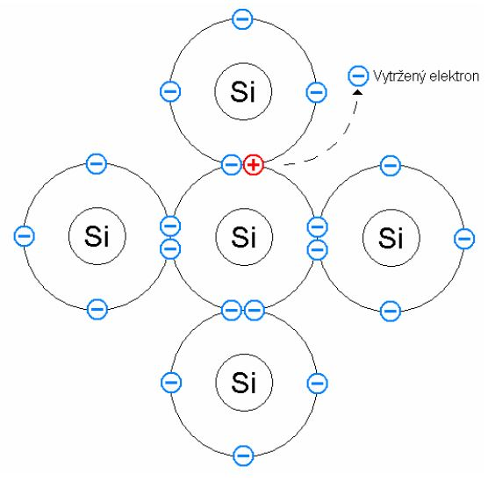
Vnější vlivy: teplota, vnější el. pole, magnetické pole, světelné záření...

Slide 5
Nevlastní vodivost polovodiče typu N
Vložíme-li do krystalu polovodiče atom 5-mocného prvku (obsahuje 5 valenčních elektronů), 4 valenční elektrony příměsi vytvoří vazbu se sousedními atomy polovodiče, pátý zůstává volný, čímž způsobí tzv. elektronovou vodivost. Majoritními (většinovými ) nosiči jsou tedy elektrony a atom příměsi se nazývá
DONOR.

Slide 6
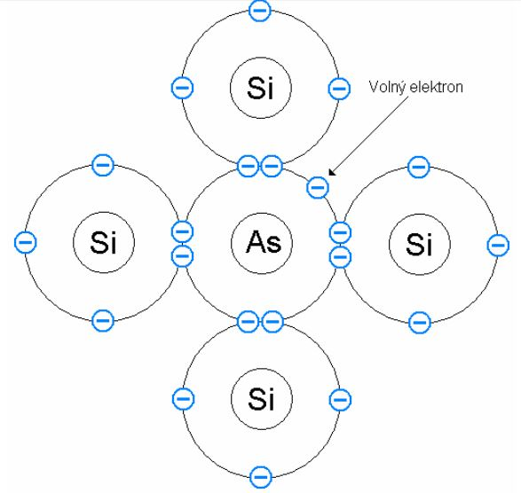

Slide 7
Nevlastní vodivost polovodiče typu P
Vložíme-li do krystalu polovodiče 3-mocný prvek, bude ve valenční vrstvě 1 elektron chybět. Na tomto místě vznikne kladná díra, která se díky rekombinaci s nejbližšími volnými elektrony pohybuje krystalem. Vzniká tzv. děrová vodivost.
Majoritními nosiči jsou tedy kladné díry a atom příměsi se v tomto případě nazývá
AKCEPTOR.

Slide 8
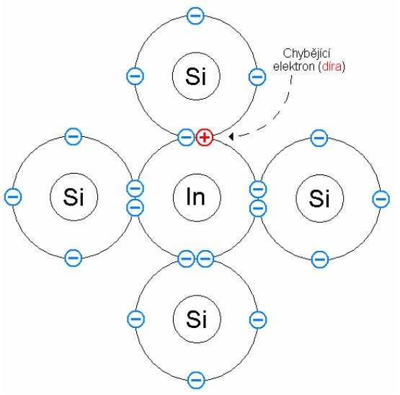

Slide 9
Typy polovodičů
POLOVODIČ TYPU N
Vzniká dotováním čistého polovodičového materiálu pětimocnými látkami (fosfor, arsen, antimon).
Dochází ke střídavé vazbě se sousedními atomy křemíku nebo germania. Pátý valenční elektron pětimocného prvku k sobě nenajde partnera, a proto se může uvolnit z vazby s vlastním atomem → vzniká volný elektron.
Přenos náboje v polovodiči typu N probíhá pomocí volných elektronů a je označován jako „materiál s vodivostí N“ (negativně vodivý) a jeho vodivost označujeme jako „elektronovou vodivost.“
POLOVODIČ TYPU P
Vzniká při dotování čistého polovodičového materiálu trojmocným prvkem (bór, hliník, galium, indium).
Protože tento trojmocný prvek má pouze 3 valenční elektrony, chybí ve vazbě krystalu jeden elektron → vzniká díra.
V polovodiči typu P přejímají úkol vedení proudu kladné elementární náboje. Tento materiál se označuje jako „materiál typu P“ a jeho vodivost jako „děrová vodivost.“

Slide 10
PŘECHOD PN
Vytvoření PN přechodu
Většina polovodičových prvků má oblasti jak z čistého materiálu typu P, tak z čistého materiálu typu N. Mezi nimi proto nutně dochází ke vzniku přechodové oblasti.
Aby mohly přechody PN bezvadně pracovat, musí materiál typu P v místě styku s materiálem typu N přecházet rovnoměrně do materiálu N (a obdobně naopak). Této rovnoměrnosti je možné dosáhnout při výrobě difuzními pochody
anoda
Čisté indium
P-Si
N-Si
Přechod PN
katoda
Princip výroby přechodu PN, který nemá nepravidelnosti

Slide 11
Polovodič PN bez připojeného napětí
Protože elektrony, které přecházejí z polovodiče N do polovodiče P, nacházejí dostatečný počet volných děr a díry, které přecházejí z polovodiče P do polovodiče N, nacházejí dostatečný počet volných elektronů, dochází v blízkosti rozhranní mezi oběma materiály k rekombinaci elektronů a děr. Přitom se spojují elektrony z polovodiče N s děrami z polovodiče P a zároveň díry z polovodiče P s elektrony z polovodiče N.
Následkem této difuze vzniká na obou stranách rozhraní zóna, v níž nejsou prakticky žádní volní nositelé náboje (vyprázdněná oblast). Tato zóna má oproti původním materiálům P a N, jež jsou za touto zónou, daleko menší vodivost. Označujeme ji jako „hradlovou vrstvu“. Tloušťka této vrstvy je asi 1 až 5 µm.
Všechny popsané procesy (difuze, rekombinace a vytvoření hradlové vrstvy) probíhají již při výrobě přechodu PN.
Polovodič P
Polovodič N
Volně pohyblivé díry
rozhraní
Volně pohyblivé elektrony
Vlivem teploty budou volní nositelé náboje přecházet také přes rozhranní přechodu PN. Tímto způsobem se elektrony dostanou z materiálu N do oblasti P, stejně tak se se díry dostanou z materiálu P do oblasti N.
Tento děj se nazývá „difuzí“ nábojů.

Slide 12
Vznik hradlové vrstvy
Prostorový náboj, který vzniká difúzními pochody, nemůže ale neomezeně růst. Čím více elektronů přejde z oblasti N do oblasti P, tím větší je záporný prostorový náboj v oblasti N, do níž putují díry z oblasti P. Ten působí proti vnikání dalších elektronů. Obdobný proces nastává také v oblasti N, do níž putují díry z oblasti P. Oblast N tak získává stále větší kladný prostorový náboj, který působí proti vnikání dalších děr.
Jakmile prostorové náboje dosáhnout určité velikosti, není další difuze možná a nastává rovnovážný stav; došlo k vytvoření potenciálové bariéry, kterou již další náboje nejsou schopny překonat.
Napětí jež vzniká vlivem difuze, se označuje jako „difuzní napětí U_{D}“
Velikost vznikajícího difuzního napětí výrazně závisí na druhu polovodičového materiálu (Ge = 0,2 až 0,4V; Si = 0,5 až 0,8V).
Hradlová (závěrná) vrstva
Polovodič P
Polovodič N
Volně pohyblivé elektrony
Volně pohyblivé díry
rozhraní
U_{D}

Slide 13
PN přechod v propustném směru
Závěr
při dostatečně velkém vnějším napětí se hradlová vrstva téměř úplně odstraní.
Odpor této oblasti se zmenší a krystalem může procházet proud způsobený právě vnějším zdrojem napětí.
Přechod PN je tedy v propustném směru tehdy, je-li záporný pól vnějšího zdroje připojen na materiál s vodivostí typu N.
Proud může PN přechodem téct až poté, kdy je difuzní napětí zkompenzováno vnějším napětím. Potřebná hodnota napětí napěťového zdroje představuje prahové napětí U_{D0}. Toto napětí je stejně velké jako difuzní napětí, ale má opačnou orientaci. (Ge = 0,2 až 0,4V; Si = 0,5 až 0,8V).
Na tomto obrázku je zdroj napětí připojen na krystal polovodiče tak, že je jeho záporný pól připojen k materiálu o vodivosti typu N a kladný pól k materiálu typu P.
Hradlová (závěrná) vrstva
Polovodič P
Polovodič N
Proud elektronů
Proud elektronů
Vlivem působení vzniklého elektrického pole putují nyní volné elektrony i díry směrem k hradlové vrstvě. Pronikají až do hradlové vrstvy, která se tímto zmenšuje.
U_{D}
U > U_{D}

Slide 14
PN přechod v závěrném směru
Závěr
Proud nemůže krystalem téci, neboť vzhledem k chybějícím nositelům náboje je hradlová vrstva, představující velký odpor, ještě širší, než tomu bylo bez připojeného napětí.
Přechod PN je tedy polarizován v závěrném směru, když na polovodič typu N připojíme kladný pól zdroje napětí.
V tomto případě má difuzní napětí stejný směr jako napětí vnějšího zdroje.
Vlivem tepla v krystalu vznikají neustále páry elektron-díra a tím též pohyblivé díry v materiálu N a pohyblivé elektrony v materiálu P. Tito nositelé náboje se označují jako minoritní nositelé náboje – způsobují tak průtok malého proudu, který označujeme I_{R} „proud v závěrném směru“
Závěr
Napětí v závěrném směru nemůže být libovolně velké. Překročíme-li totiž jeho určitou hodnotu, budou silové účinky el. pole větší než vazební síly, které působí na valenční elektrony. Náhle začne přechodem protékat velký proud, který povede ke zničení PN přechodu.
PN přechod v závěrném směru má ještě další vlastnost, které se využívá. Díky chybějícím nositelům náboje působí hradlová vrstva jako dielektrikum, na něž je z obou stran připojen dobře vodivý materiál → funguje jako kondenzátor. Tento kondenzátor má relativně malou kapacitu. Její velikost závisí na velikosti napětí v závěrném směru. Čím je toto napětí větší, tím je větší šířka hradlové vrstvy a menší kapacita.
Na obrázku je zdroj napětí připojen svým kladným pólem k materiálu typu N a záporným pólem k materiálu typu P.
Hradlová (závěrná) vrstva
P
N
V důsledku vzniklého elektrického pole se v krystalu pohybují volné elektrony ke kladnému pólu a díry k zápornému pólu zdroje. Volné náboje, které byly na hranicích PN přechodu, putují nyní od těchto hranic pryč. Tím se ochuzená oblast (oblast, v níž nejsou náboje) rozšiřuje.
U_{D}
U

Slide 15
Trocha historie
v roce 1876 pozorovali William Grylls Adams a Richard Evans Day fotovoltaický jev vůbec poprvé. V jejich případě byl PN přechod vytvořen mezi selenem a platinou.
v roce 1839 Alexandre Edmond Becquerel, ale ten však objevil vnější fotoelektrický jev, u něhož působením světla napětí nevzniká, pouze se mění proud, který vzniká působením vnějšího napětí mezi dvěma elektrodami ponořenými do roztoku

Slide 16
1839 A. E. Becquerel poprvé pozoroval přímou přeměnu záření na elektřinu, objevil fotovoltaický jev.
1839 W. Smith objevil závislost odporu selénu na osvětlení.
1876 Adams a Day pozorovali fotovoltaický jev na krystalu selénu.
1916 Jan Czochralski vynalezl metodu získávání velkých monokrystalů, která se stala základem výroby křemíkových ingotů
1950 Průmyslové zavedení výroby křemíkových monokrystalů Czochralského metodou.
1954 Ve firmě Bell Telephone byl vyroben první křemíkový fotovoltaický článek s účinností přeměny asi 4 %
1958 Byla vypuštěna první umělá družice s přístroji napájenými z fotovoltaických článků (Vanguard I).
1960 Účinnost nejlepších fotovoltaických článků dosáhla 14 %.
1963 Japonský maják byl vybaven fotovoltaickým zdrojem o výkonu 242 W - v té době šlo o rekordní výkon.
1982 Ve světě pracovaly fotovoltaické systémy o celkovém výkonu 9,3 MW.
2002 Ve světě pracovaly fotovoltaické systémy o celkovém výkonu 562,5 MW. Téměř polovina těchto systémů je v provozu v Japonsku.

Slide 17
Fotovoltaický jev
Vzájemným působením slunečního záření a hmoty dochází k pohlcování fotonů a uvolňování elektronů, v polovodiči pak vznikají volné elektrické náboje, elektron-díra, které
jsou už jako elektrická energie odváděny ze solárního článku přes regulátor na dobíjení do
akumulátoru, nebo ke spotřebiči.

Slide 18
Fotovoltaický (sluneční, solární) článek je v podstatě polovodičová dioda. Jeho základem je tenká křemíková destička s vodivostí typu P. Na ní se při výrobě vytvoří tenká vrstva polovodiče typu N, obě vrstvy jsou odděleny tzv. přechodem P-N. Osvětlením článku vznikne v polovodiči vnitřní fotoelektrický jev a v polovodiči se z krystalové mřížky začnou uvolňovat záporné elektrony. Na přechodu P-N se vytvoří elektrické napětí, které dosahuje u křemíkových článků velikosti zhruba 0,5-0,7 V. Energie dopadajícího světla se v článku mění na elektrickou energii. Připojíme-li k článku pomocí vodičů spotřebič (například miniaturní elektromotorek), začnou se kladné a záporné náboje vyrovnávat a obvodem začne procházet elektrický proud. Je-li třeba větší napětí nebo proud, zapojují se jednotlivé články sériově či paralelně a sestavují se z nich fotovoltaické panely

Slide 19
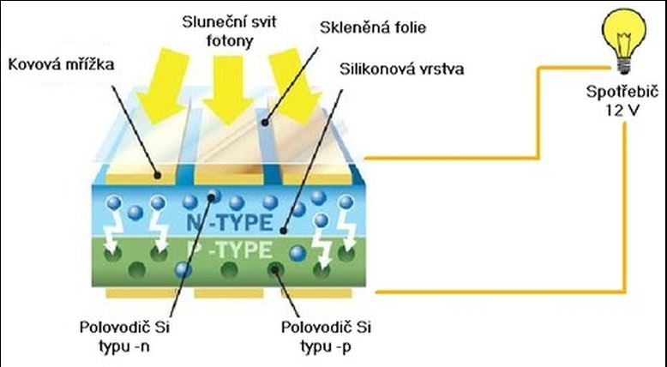

Slide 20
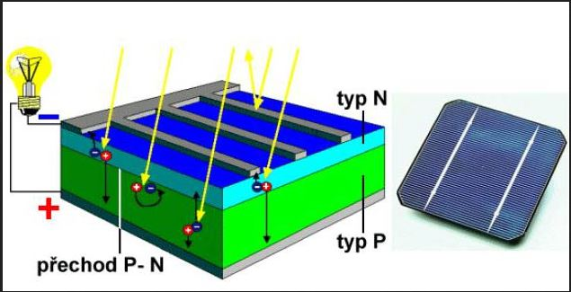

Slide 21
Jediný fotovoltaický článek má jen velmi malé využití. Výstupní napětí i výkon je pro většinu aplikací příliš malý. Proto se články podle požadovaného napětí a odebíraného proudu spojují a vytvářejí fotovoltaický modul (panel). Spojením více modulů vzniká rozměrné fotovoltaické pole, které se instaluje například na střechu nebo fasádu budovy. Pro dosažení vysoké životnosti se moduly ukládají do hermeticky uzavřených pouzder, která jsou opatřena vysoce průhledným tvrzeným sklem. Tato úprava chrání moduly před povětrnostními vlivy, udávaná životnost je 20 - 30 let.

Slide 22
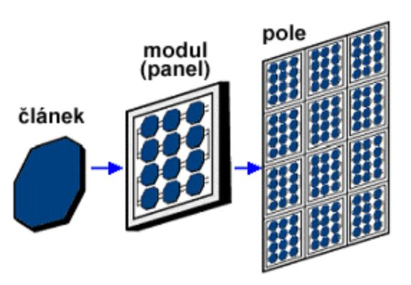
Fotovoltaické systémy

Slide 23
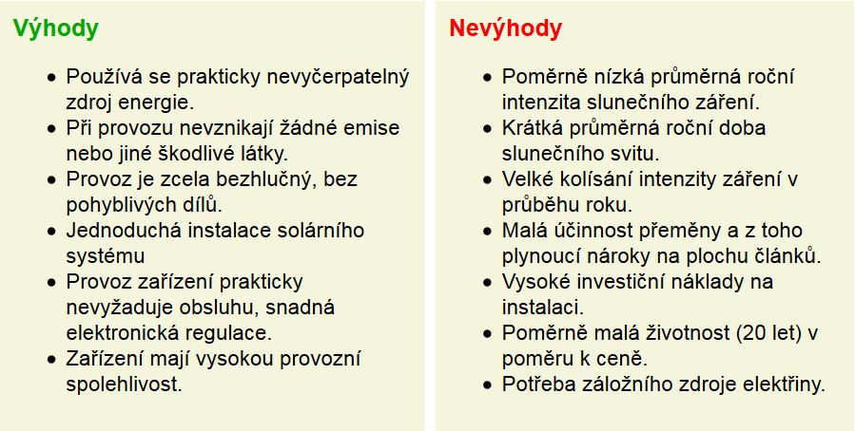
https://www.cez.cz/edee/content/microsites/solarni/k41.htm

Slide 24
Typy panelů
Monokrystalický článek - Pro výrobu monokrystalického článku je třeba vyrobit jednolitý ingot křemenného krystalu. Jehostruktura je jednolitá a velice čistá.
Polykrystalický článek - Z menších krystalů se vyrobí substrát, který se slisuje do jednoho celku. Touto technologií nelze docílit takové čistoty materiálu, jsou v něm viditelné přechody mezi krystaly.

Slide 25
Rozměry panelu
Rozměry: | 1650 x 992 x 35 mm
Hmotnost: | 18 kg
Maximální výkon: | 250 W

Slide 26
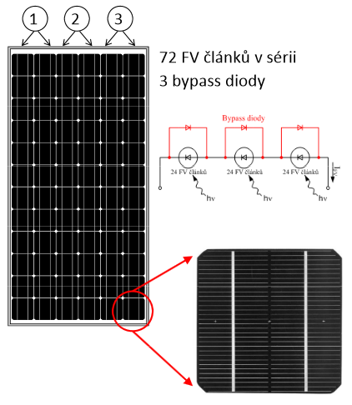

Slide 27
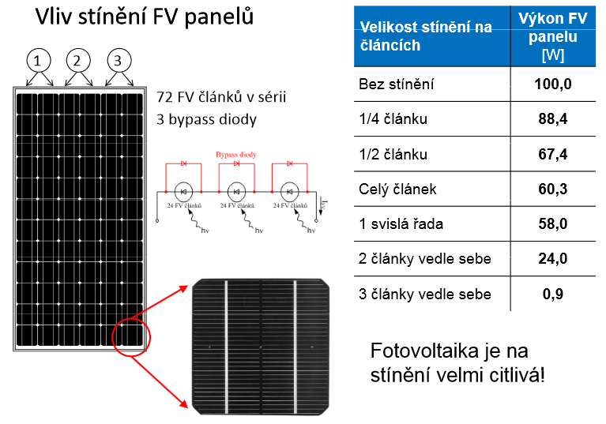

Slide 28
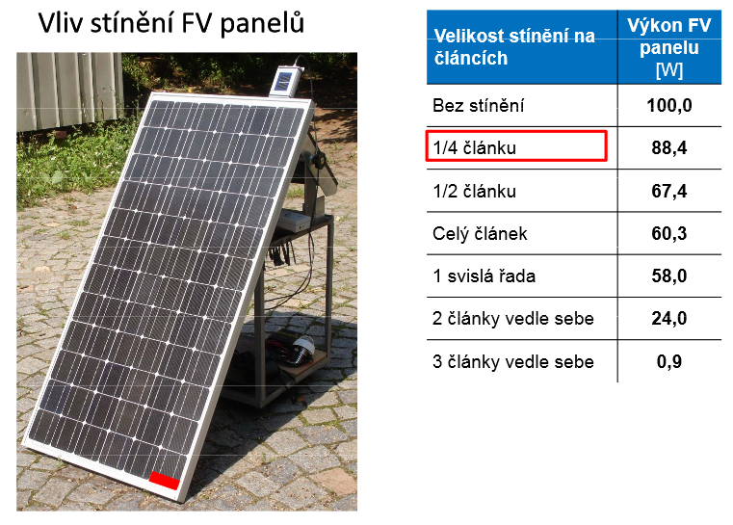

Slide 29
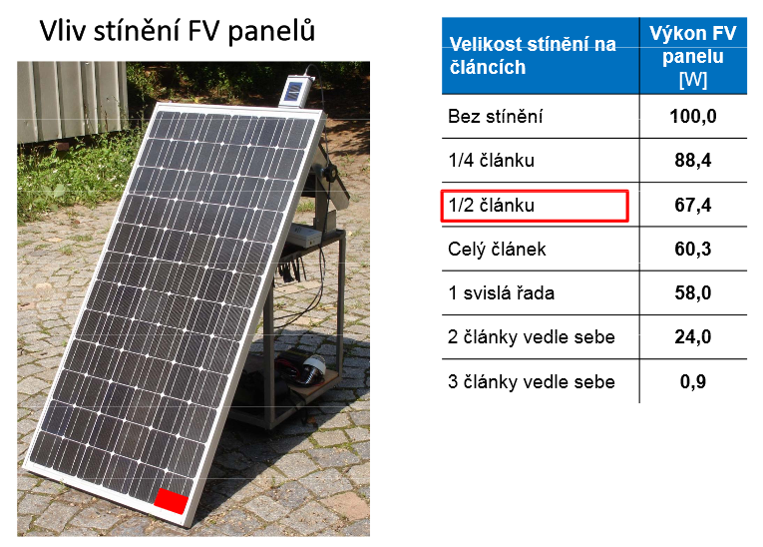

Slide 30
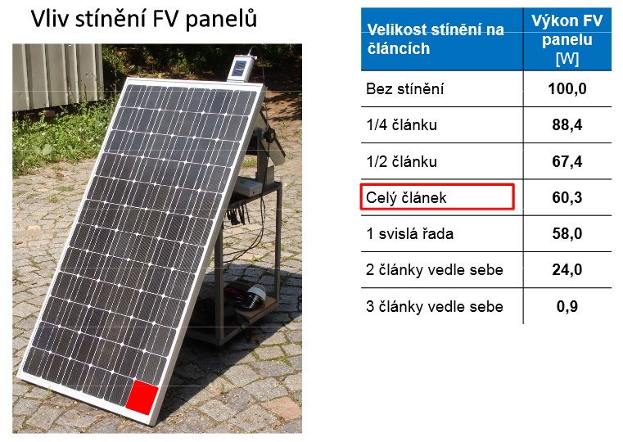

Slide 31
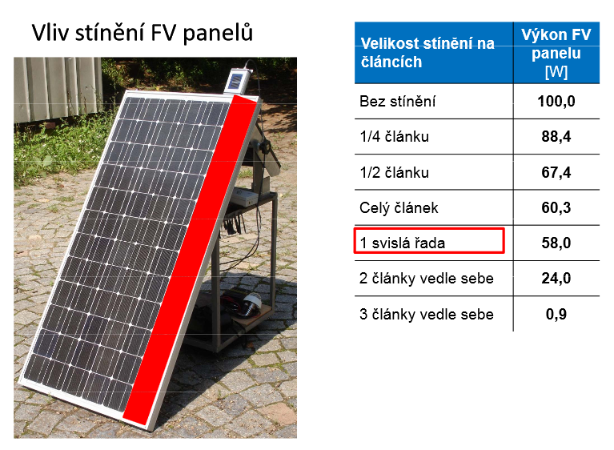

Slide 32
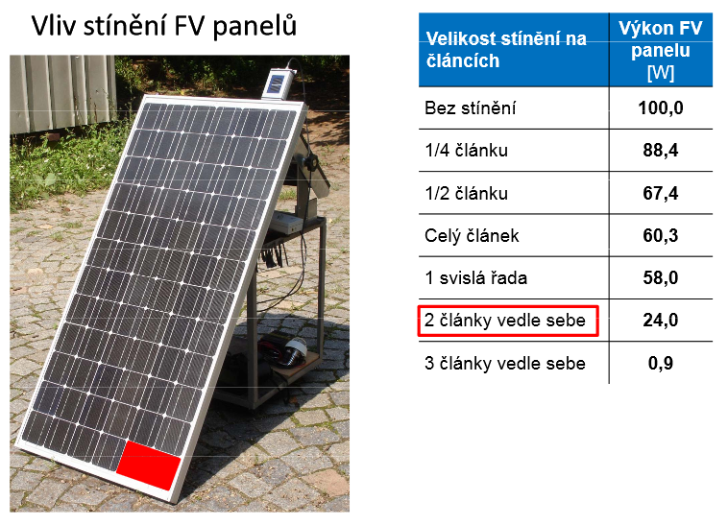

Slide 33
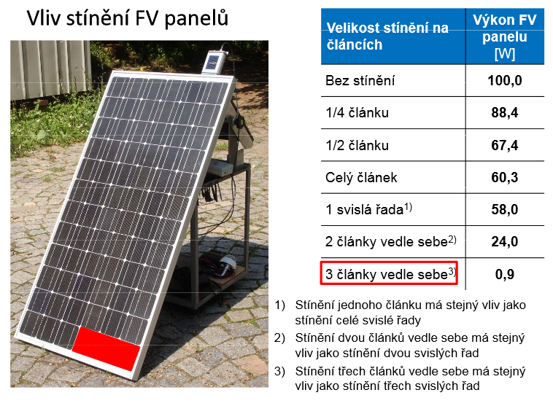

Slide 34
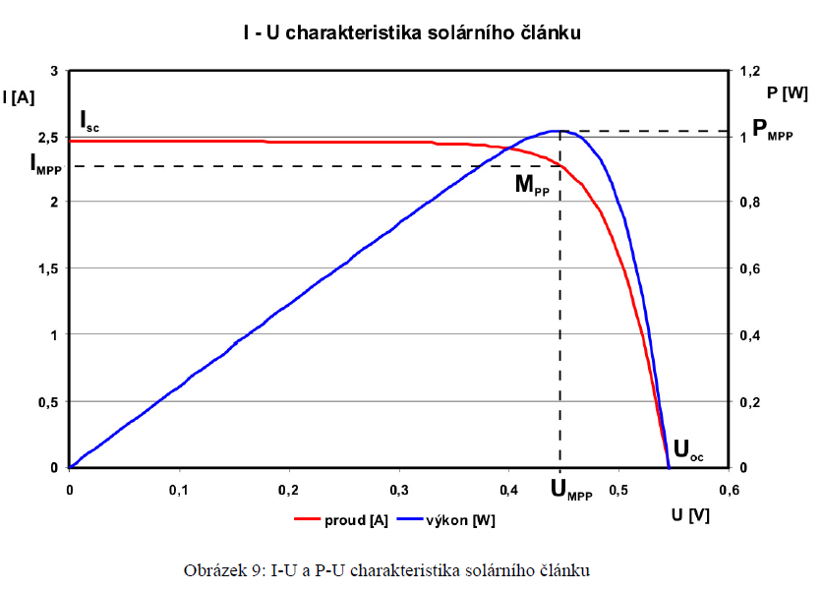

Slide 35
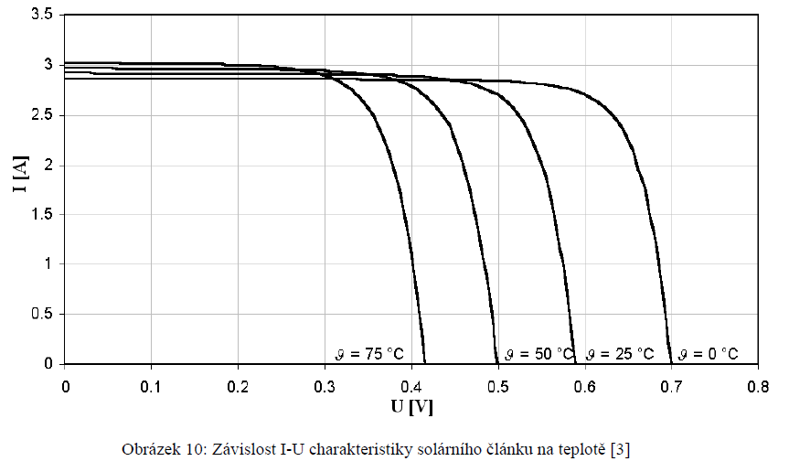

Slide 36
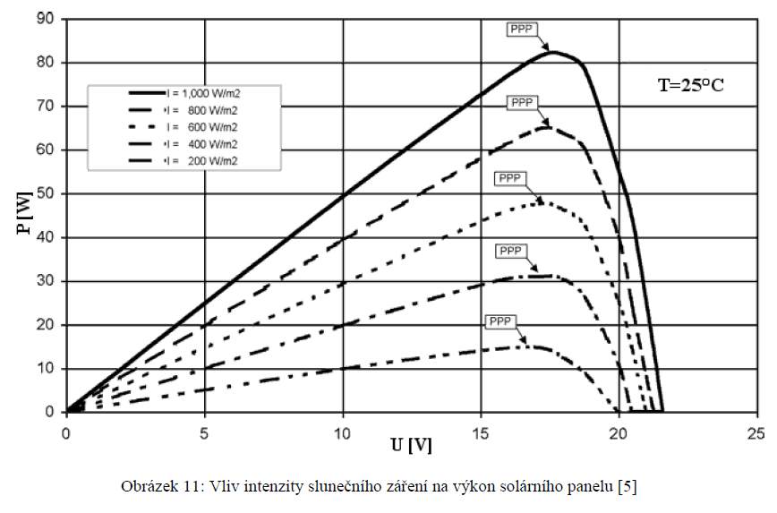

Slide 37
http://fotovoltaika.fsv.cvut.cz/download/Ostatni/Vliv%20stineni%20FV%20panelu.pdf

